Slide 1
«Подвиг моего народа в Великой отечественной войне на фронтах и в тылу»
«Полнарода ушло на войну»...

Slide 2
«выходите из тени, герои»
Г.В. Косточаков
Полнарода ушло на войну
И почти никто не вернулся.
На поля под Москвой взгляну,
Так душа – плачет болью и грустью.
Полнарода ушло на войну …

Slide 3
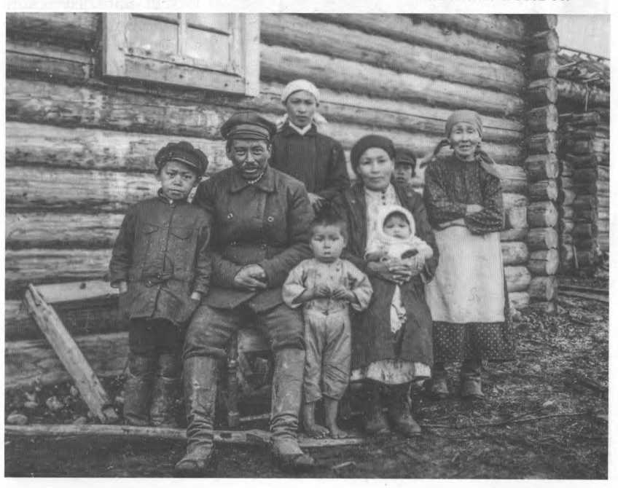
шорцы

Slide 4
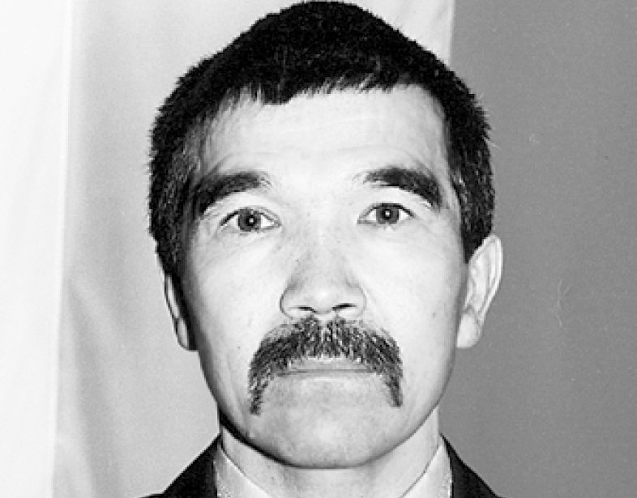
Кискоров николай геннадьевич

Slide 5

Книга памяти шорского народа

Slide 6
Андрею Ивановичу Шипееву, Семену Михайловичу Тенекову, Алексею Ермолаевичу Токмагашеву, Николаю Ильичу Сыркашеву было представление к присвоению звания Героя Советского Союза, но оно им не было присвоено, а Н. И. Сыркашева наградили орденом Красного Знамени, что ниже по статусу. Среди особо отличившихся есть Пётр Семёнович Кызынгашев, который награждён пятью орденами, Николай Михайлович Топаков награждён тремя орденами Красной Звезды, орденом Славы 3-й степени.

Slide 7
впервые в истории шорского народа первую государственную награду медаль «За отвагу» получил в Кремле из рук председателя ПВС СССР Михаила Ивановича Калинина красноармеец Герасим Михайлович Сыркашев, уроженец с. Балбынь Мысковского района, отличившийся в боях за озеро Хасан в 1938 году.

Slide 8
В числе участников Парада на Красной площади 7 ноября 1941 г., которые после Парада сразу вступили в бой за Москву, был наш земляк Николай Иванович Саксыбаев. Среди участников Парада Победы в Москве 24 июня 1945 г. был шорец Николай Ильич Сыркашев, а среди 200 человек, которые бросили трофейные фашистские знамёна к подножию Мавзолея, был наш земляк Н. Г. Курегешев.

Slide 9
Воевали и наши землячки, известно о десяти женщинах.
Тотышева (Шмаркина) Варвара Прокопьевна, 1923 г.р., уроженка пос. Мыски, радист 147-го отд. батальона связи 7-го Гв. мех. корпуса, 1-й Украинский фронт. Награждена орденами Красной Звезды, Отечественной войны 2-й степени, медалями «За освобождение Праги», «За взятие Берлина».
Казагашева Надежда Михайловна, 1922 г.р., уроженка с. Кельчезасс Подобасского с/с Мысковского района, ст. сержант, радиотелеграфист, воевала с Германией и Японией. Награждена медалями «За отвагу», «За боевые заслуги», орденом Красной Звезды. А после войны за добросовестный труд награждена орденом Трудового Красного Знамени.

Slide 10
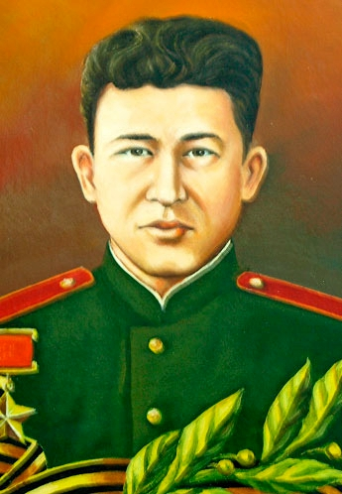
Куюков михаил михайлович

Slide 11
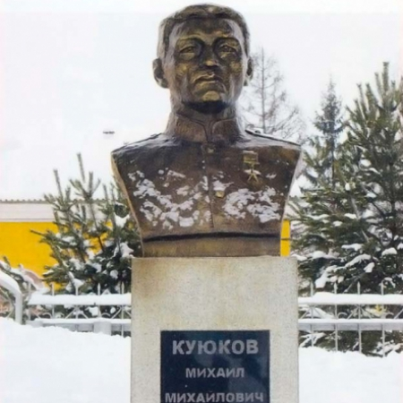
Рядовому пулемётчику м.м. Куюкову присвоено высокое звание Героя Советского Союза с вручением ордена Ленина и медали «Золотая Звезда» посмертно (Указ ПВС СССР от 15.01.1944 г.)

Slide 12
Нам солдатом отважным гордиться!
Дрался он, словно горный орёл,
Горной Шории сын смуглолицый,
В грозной битве Бессмертье обрёл.
Нам есть кем гордиться!

